Slide 1
さて、みなさん

Slide 2
この実験の題名を 思い出して みましょう

Slide 3
さくさく
ラズベリーパイを
焼こう

Slide 4
さくさく
ラズベリーパイを
焼こう

Slide 5
今回の問題点
実験の題名で示されていることの一部しか実行していない
→実験として不充分
「さくさく」なパイを焼く必要がある
そもそも実験の題名が盛大なフリなのに、それをスルーするのでは人間性を疑われても仕方がない

Slide 6
解決策
お料理、しよう！

Slide 7
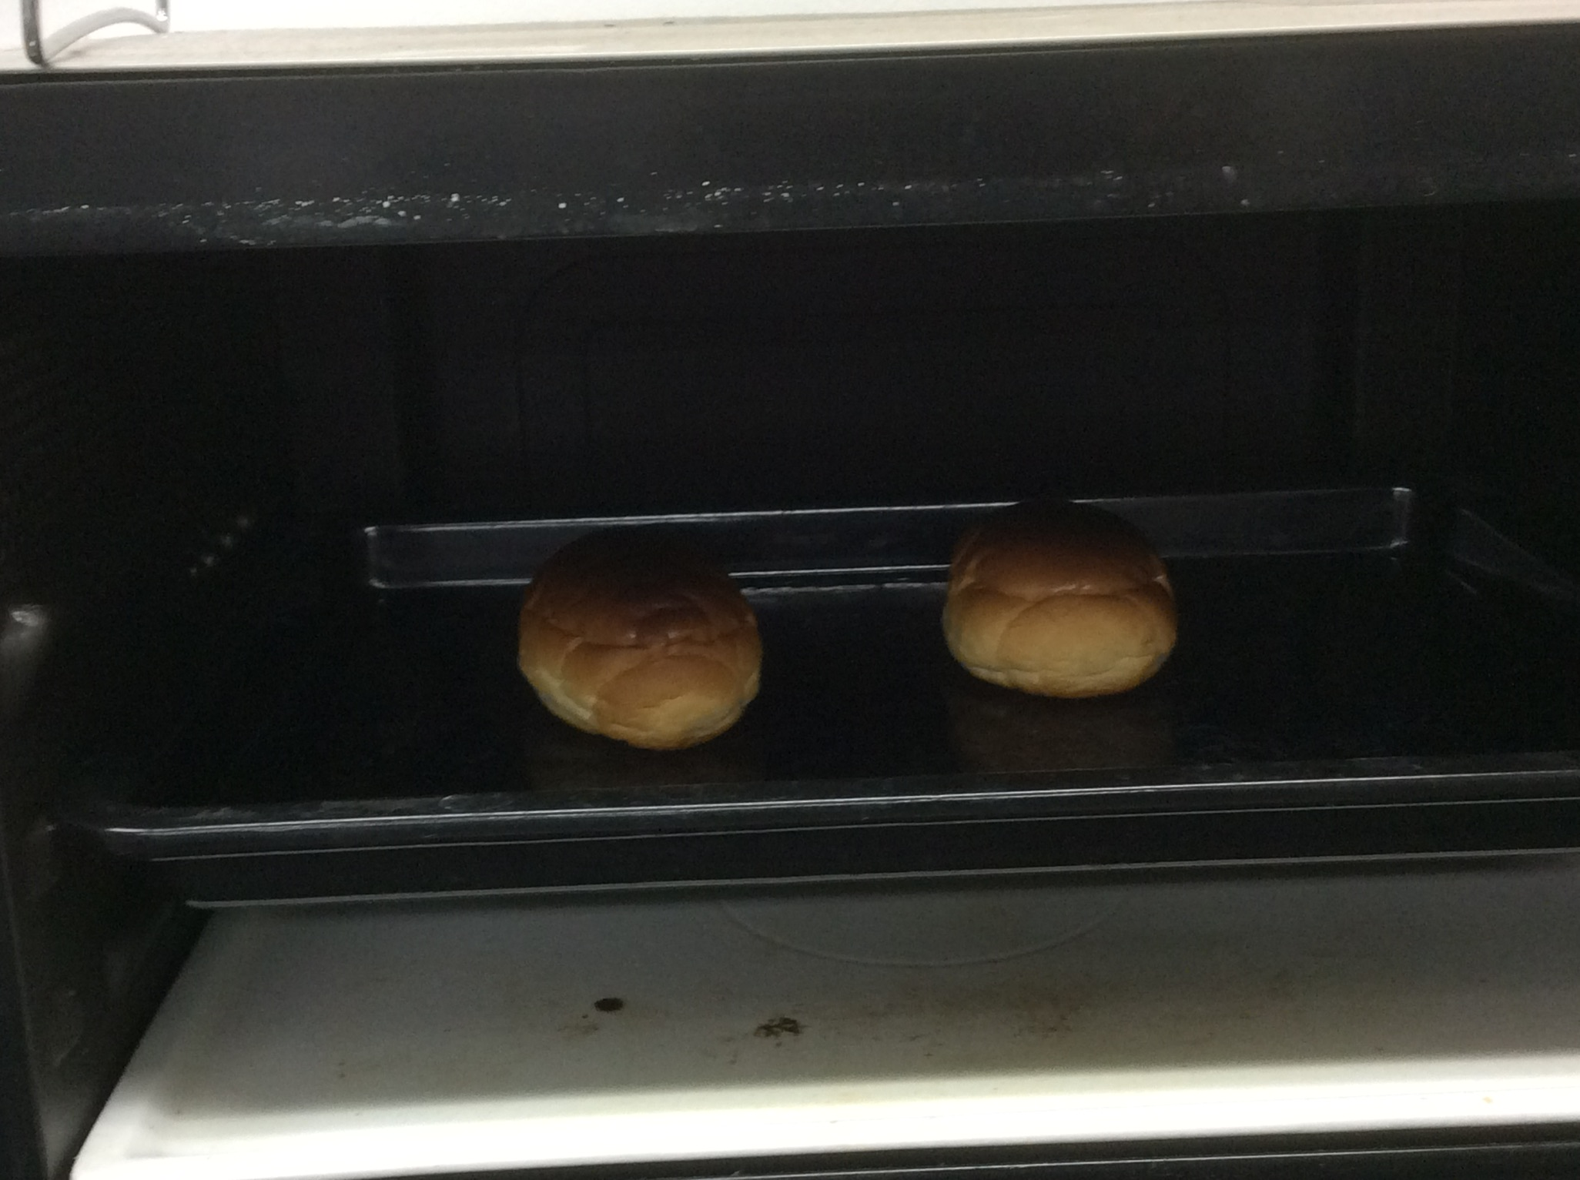
実験室の設備
オーブン機能付きの電子レンジがある
本番前(4/27)に、バターロールを用いて使い方を確認
焼かない方がおいしい

Slide 8
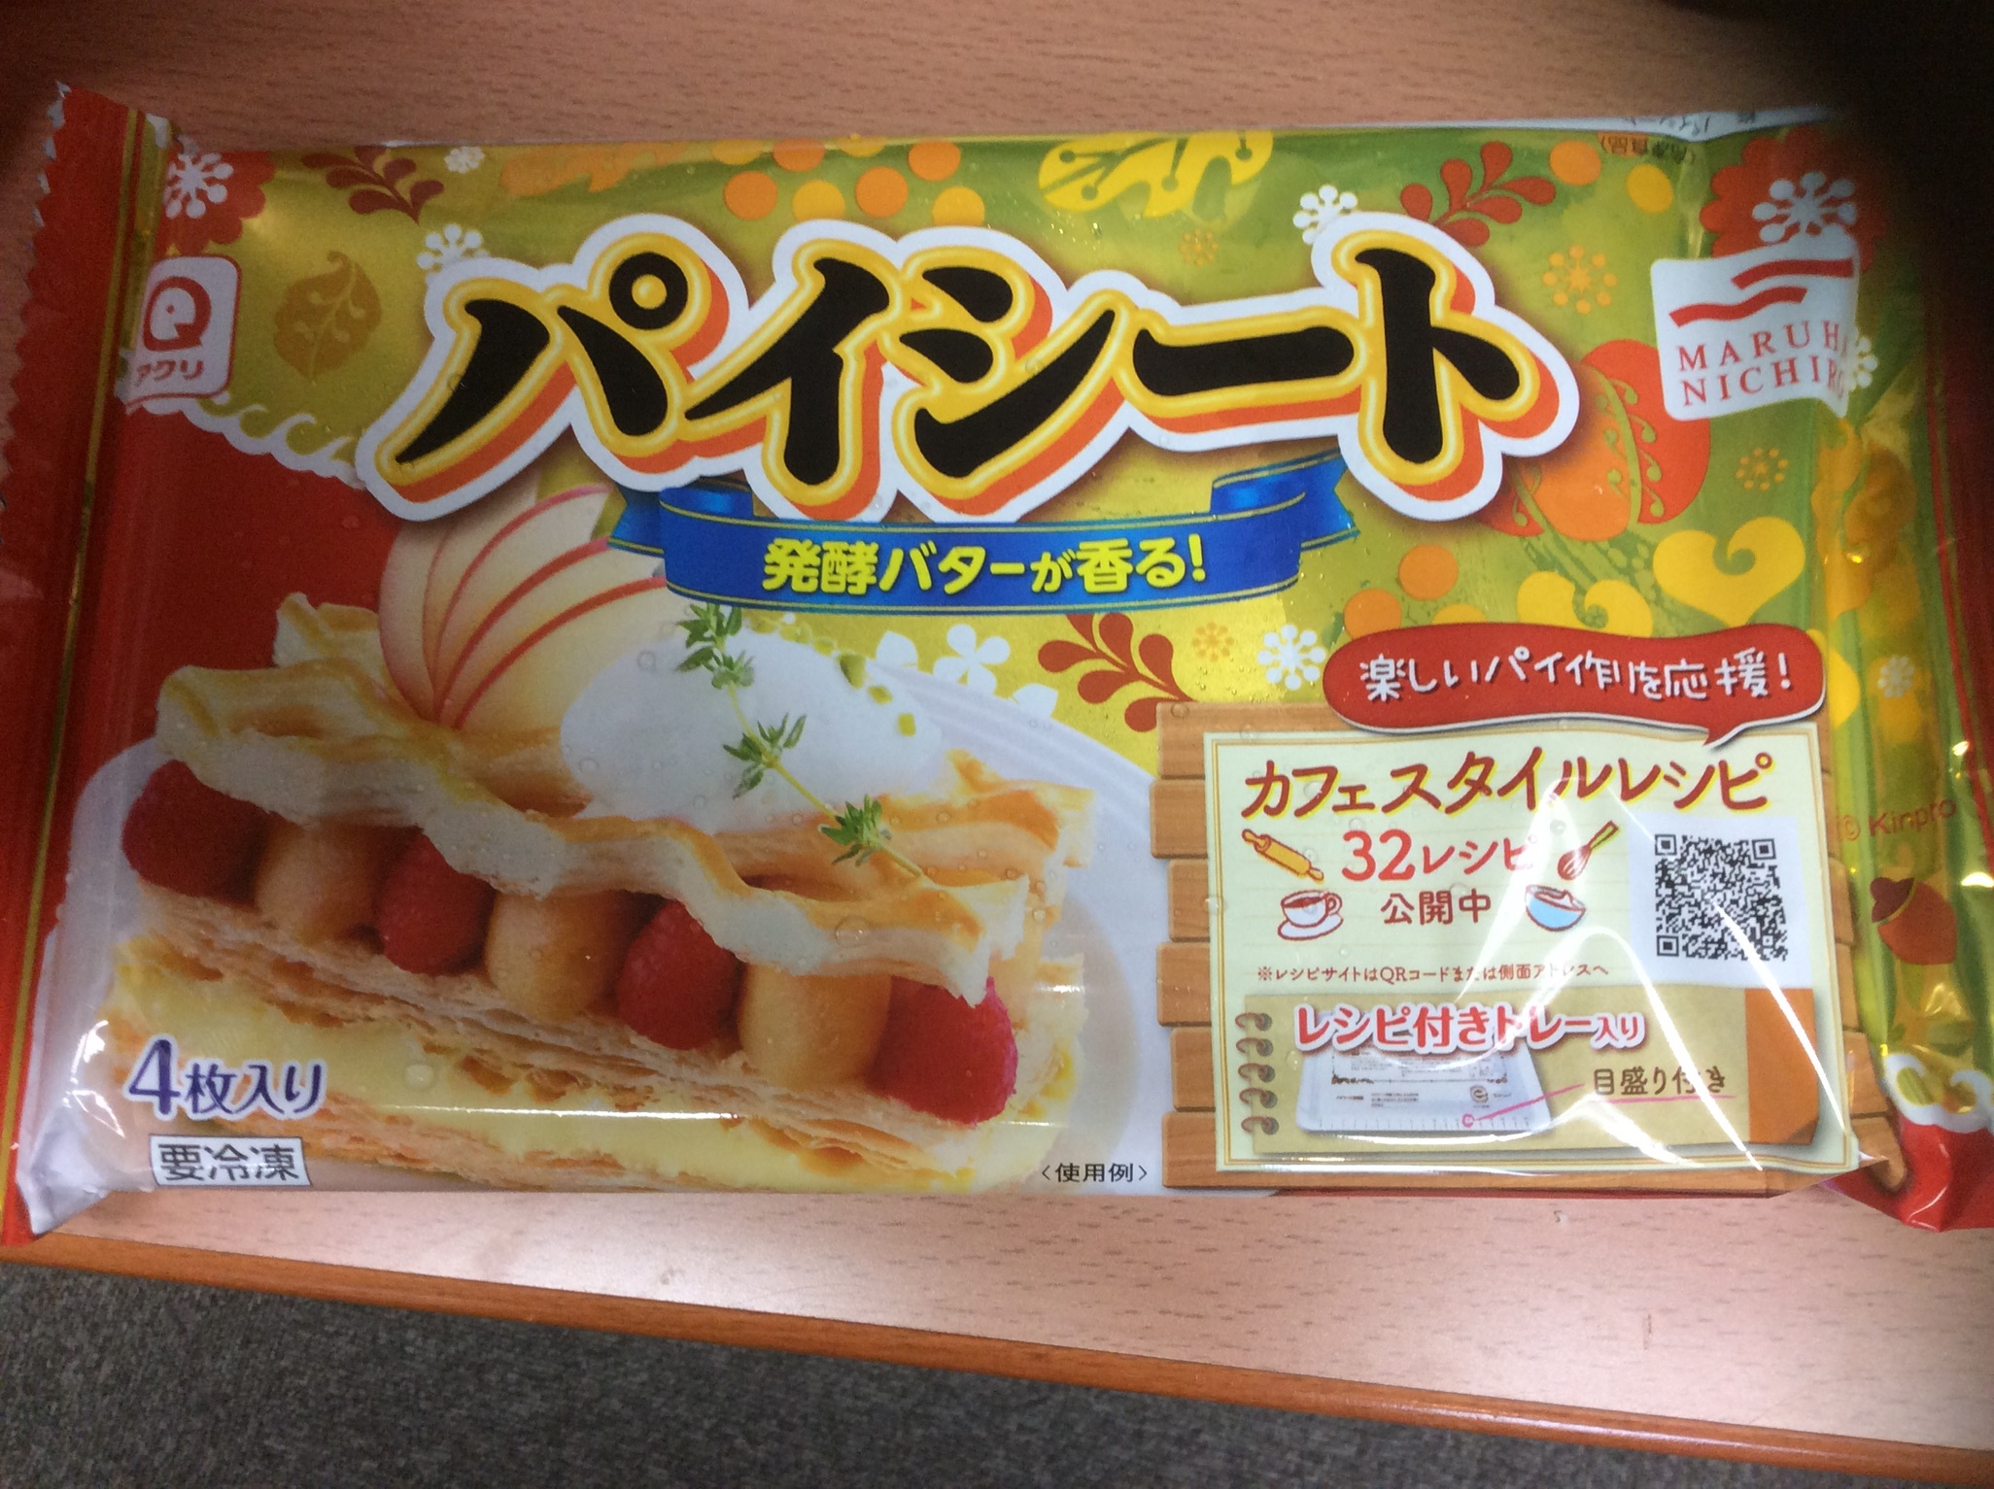
用意するもの
市販の冷凍パイシート
ラズベリージャム
今回は一番簡単と思われる ジャムパイを作ることにする

Slide 9
実験 1 回目(5/11)
パイシートは大学付近のスーパー「赤札堂」で入手
しかし、ここで問題発生！！

Slide 10
実験 1 回目(5/11)
パイシートは大学付近のスーパー「赤札堂」で入手
しかし、ここで問題発生！！
大学付近にラズベリージャムを売っている店がない！
スーパー 4 軒を回ったが、見当たらず

Slide 11
さくさく
ラズベリーパイを
焼こう

Slide 12
さくさく
ラズベリーパイを
焼こう

Slide 13
さくさく
ブルーベリーパイを
焼こう

Slide 14
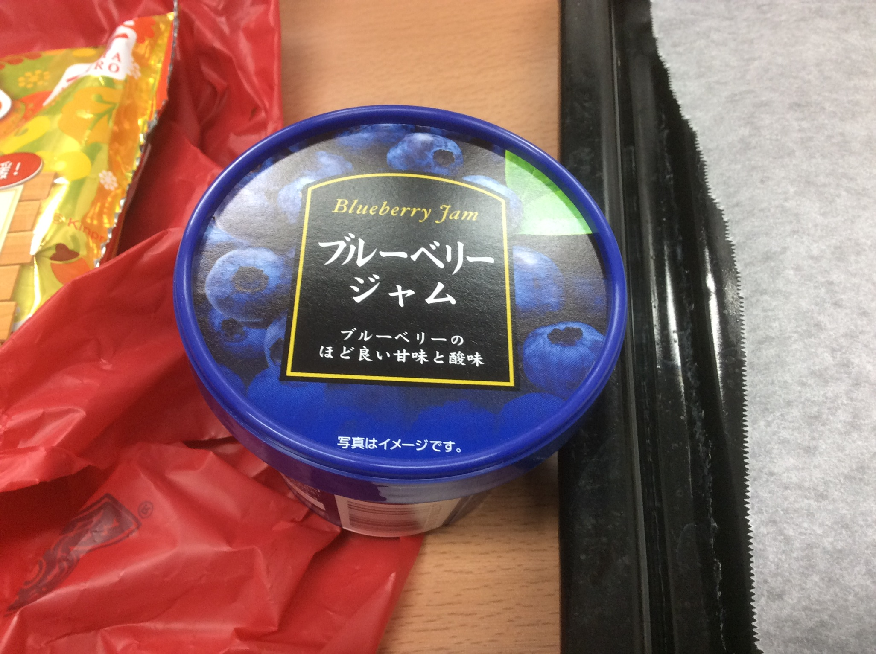
用意するもの
市販の冷凍パイシート
ブルーベリージャム

Slide 15
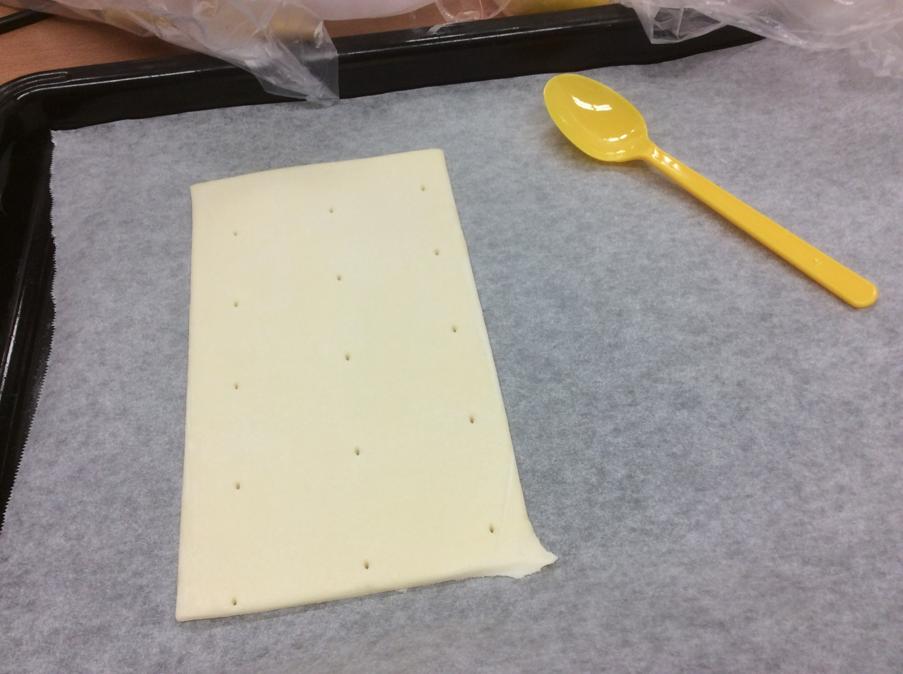
実験 1 回目(5/11)
ジャムをパイシートの間に詰めていく
上のシートには 切れ込みを入れる

Slide 16
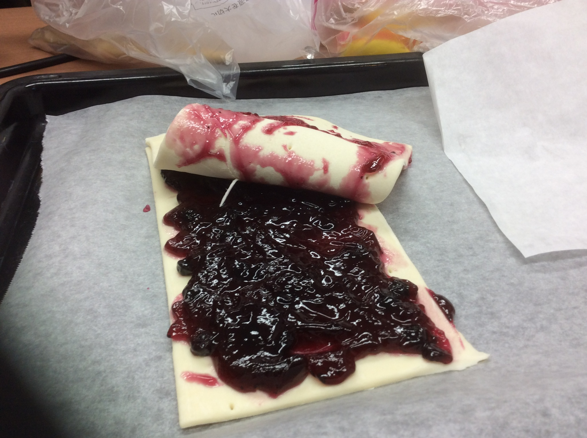
実験 1 回目(5/11)
ジャムをパイシートの間に詰めていく
中身はこんな感じ

Slide 17
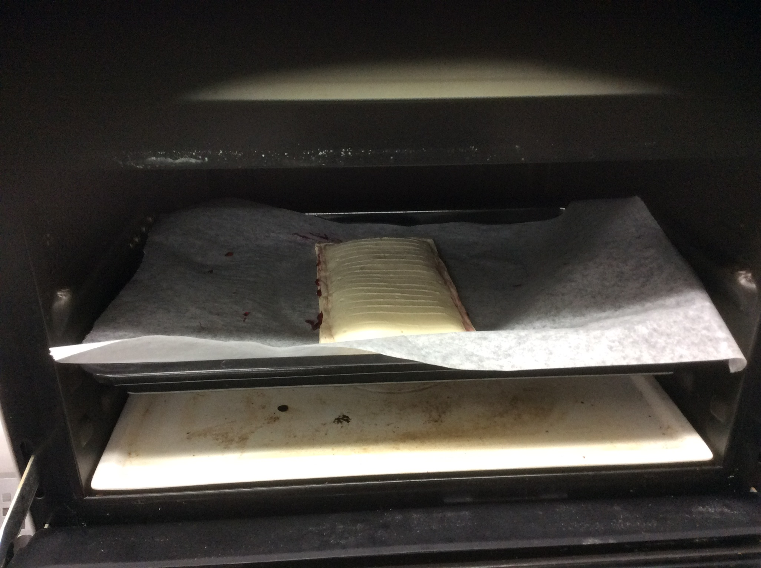
実験 1 回目(5/11)
210℃ に予熱した オーブンで焼く
その後 180℃ に下 げてもう一度焼く

Slide 18
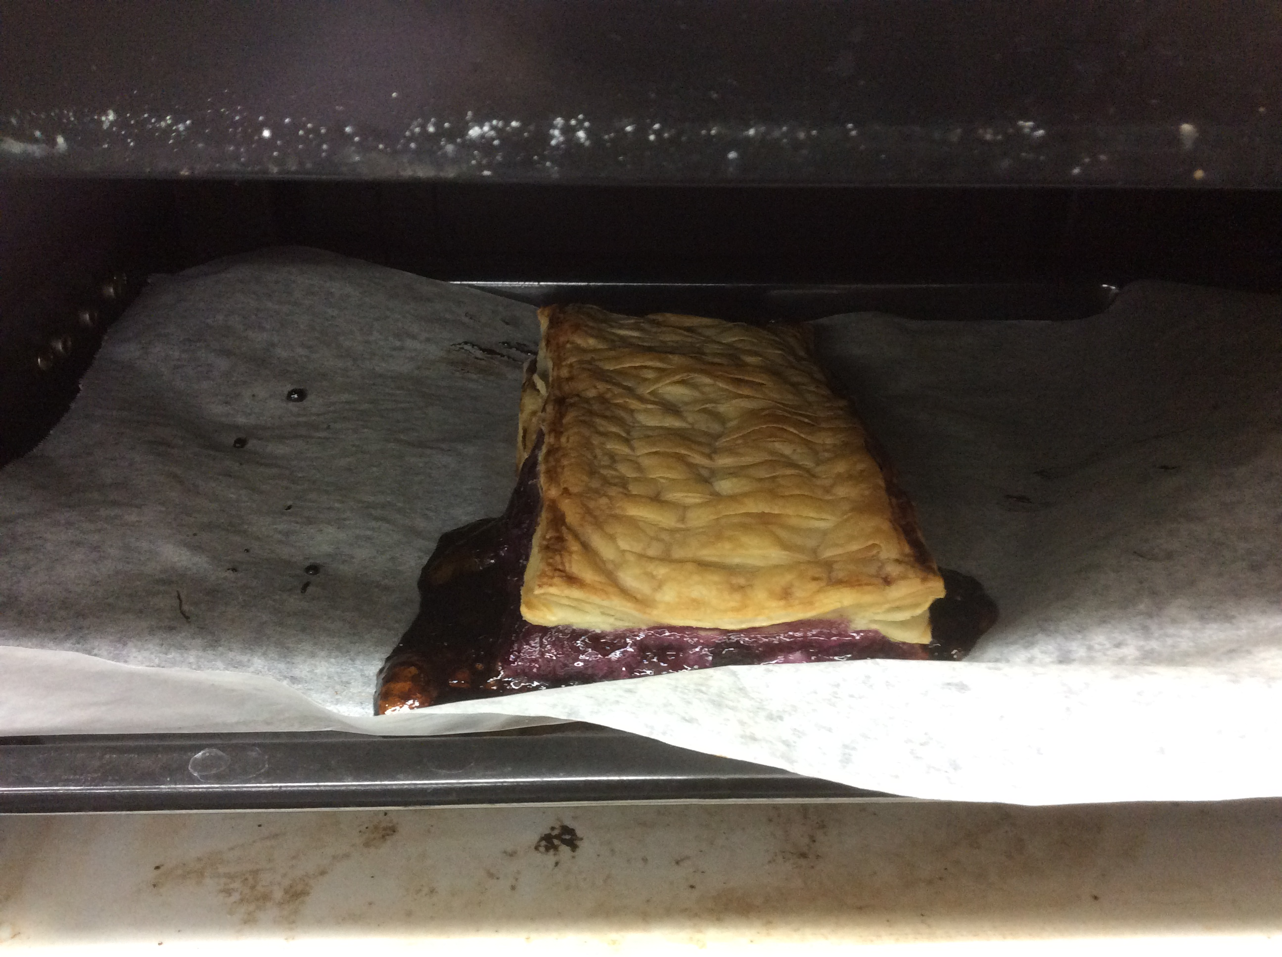
実験 1 回目(5/11)
なんか嫌な予感

Slide 19
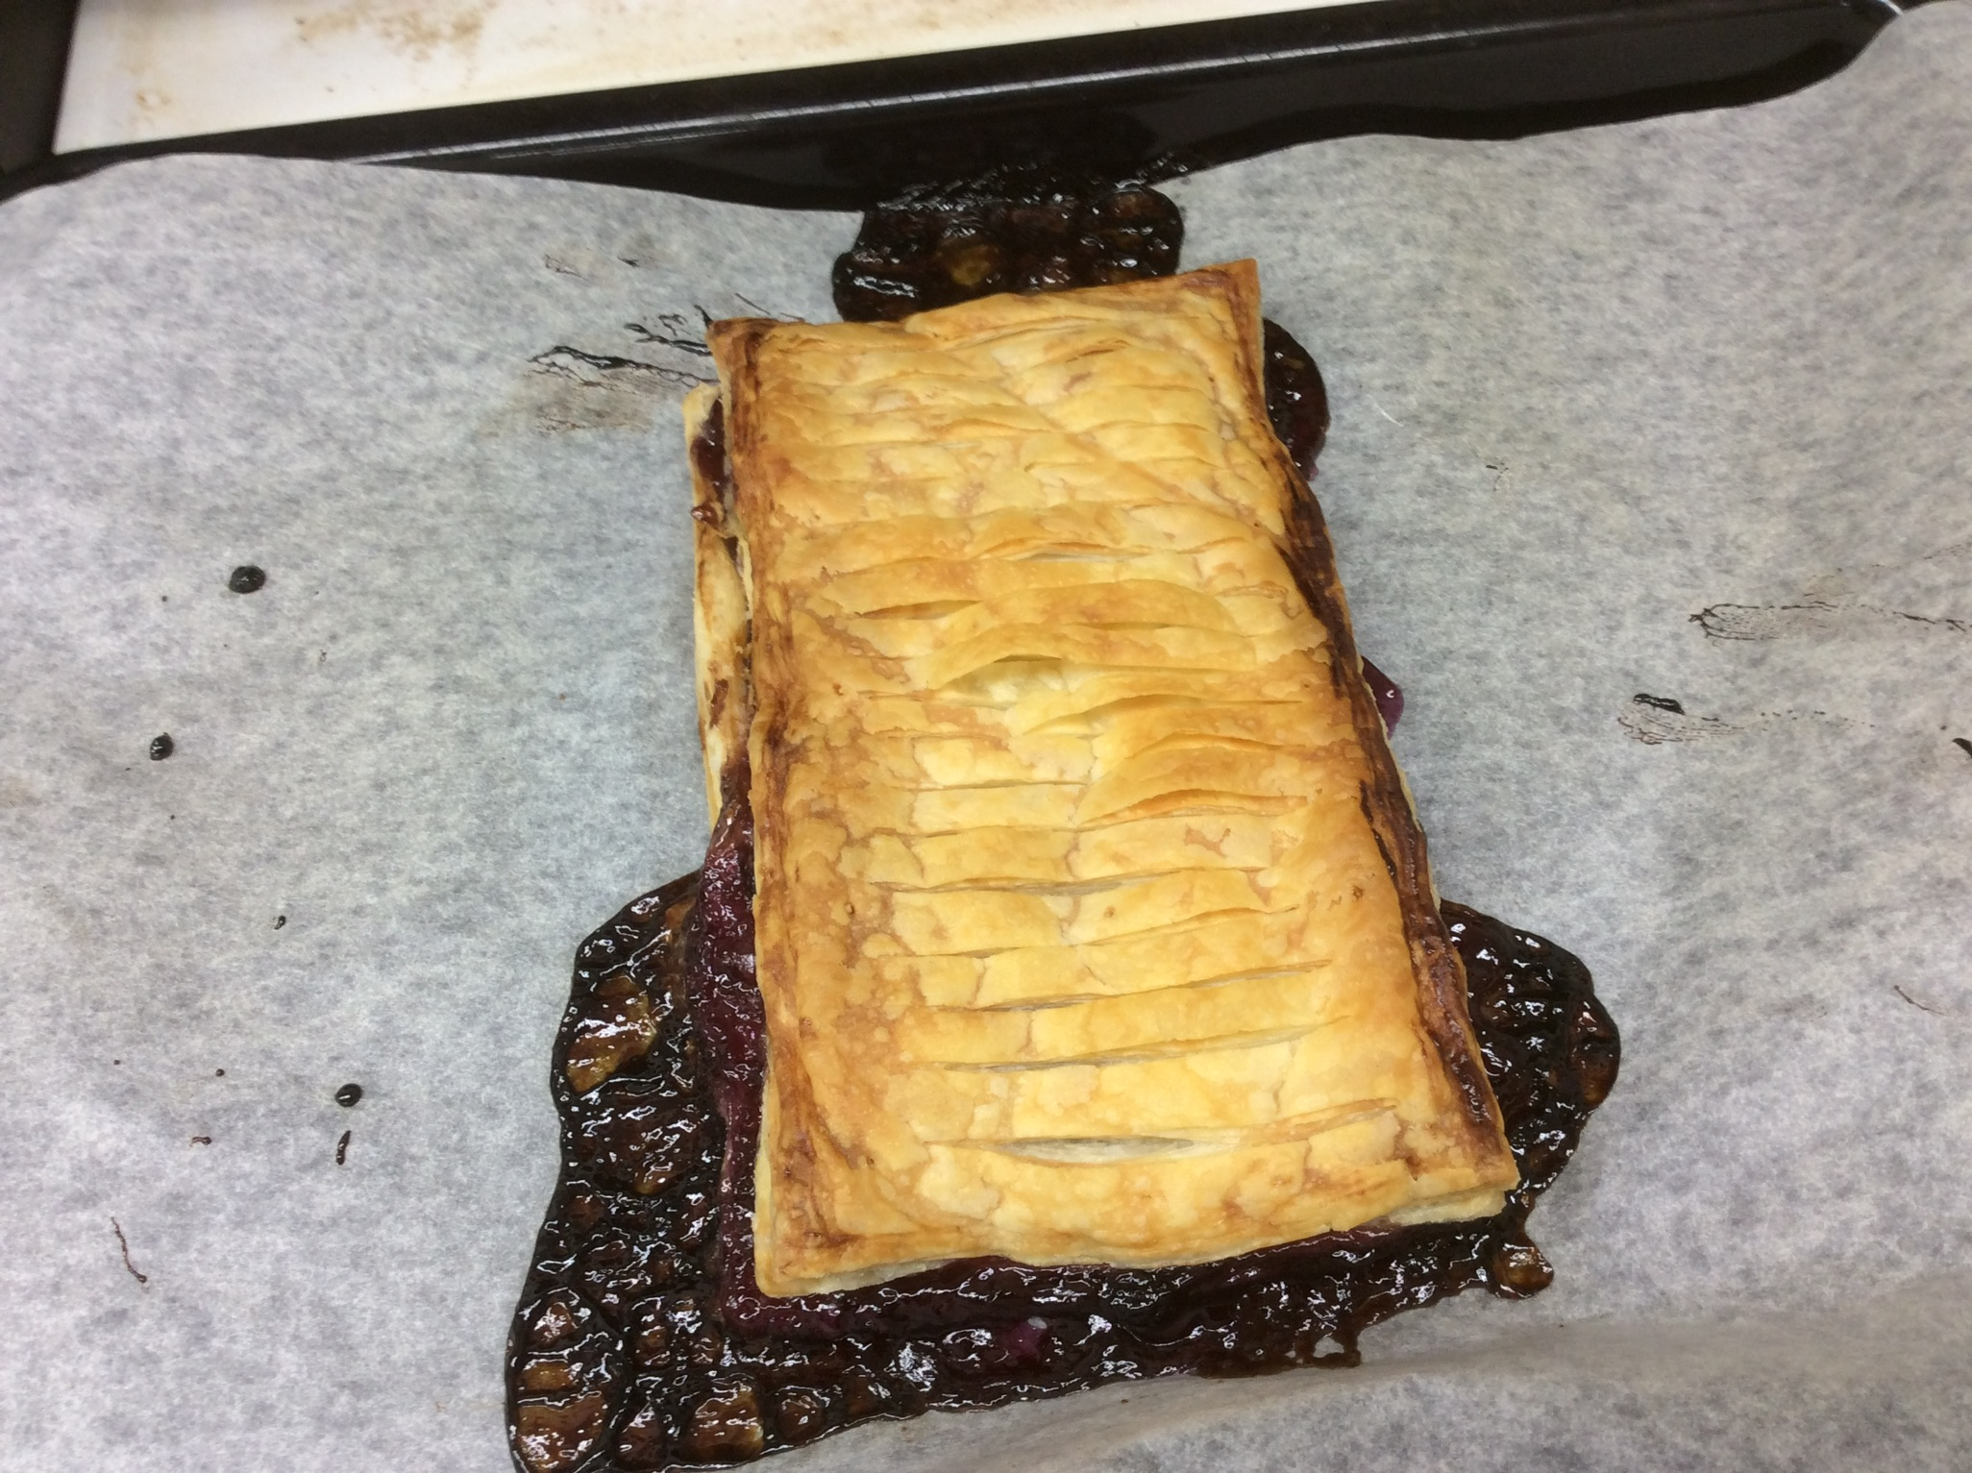
実験 1 回目(5/11)
側面からジャムが 溢れだしてきた
固まったジャムは 食べられるが、歯に くっつく

Slide 20
反省点
ジャムが溢れた原因は、おそらく上のシートの切れ込みの入れ方が十分でなかったこと
火を通りやすくするための仕掛けだと思い込んでいたが、どうやら空気その他の逃げ道として機能するものらしい

Slide 21
反省点
ジャムが溢れた原因は、おそらく上のシートの切れ込みの入れ方が十分でなかったこと
火を通りやすくするための仕掛けだと思い込んでいたが、どうやら空気その他の逃げ道として機能するものらしい
焼いてから人数分に切るのは大変なので、切ってから焼くことにした方がよい

Slide 22
反省点
ジャムが溢れた原因は、おそらく上のシートの切れ込みの入れ方が十分でなかったこと
火を通りやすくするための仕掛けだと思い込んでいたが、どうやら空気その他の逃げ道として機能するものらしい
焼いてから人数分に切るのは大変なので、切ってから焼くことにした方がよい
そもそもラズベリージャムがない

Slide 23
お料理再び

Slide 24
実験の理念
料理情報工学コースでは，料理工学的手法および情報工学的手法を用いて工学の諸問題に挑戦するための学問体系を修得することを目的としている．(料理情報工学コース HP より引用)

Slide 25
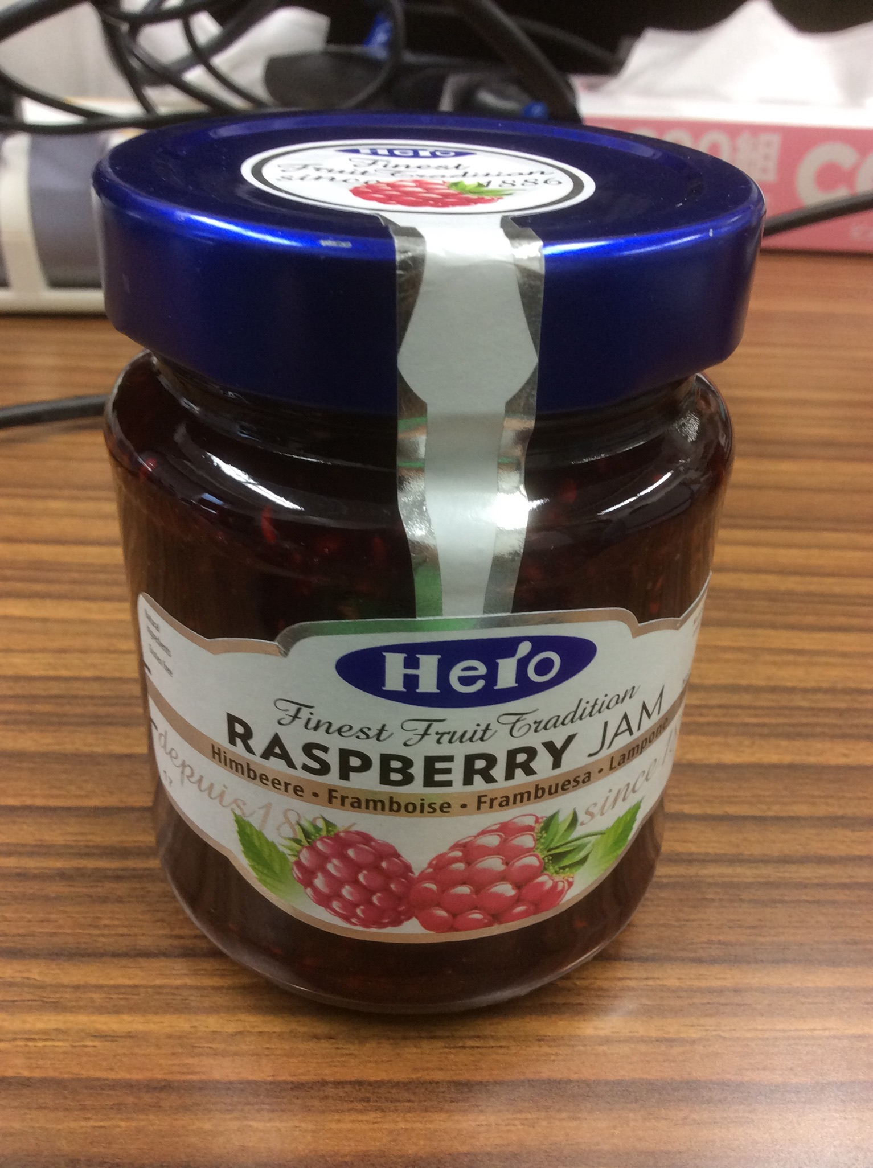
実験 2 回目(5/25)
無事にジャムを入手
家の近所の輸入雑貨店にて

Slide 26
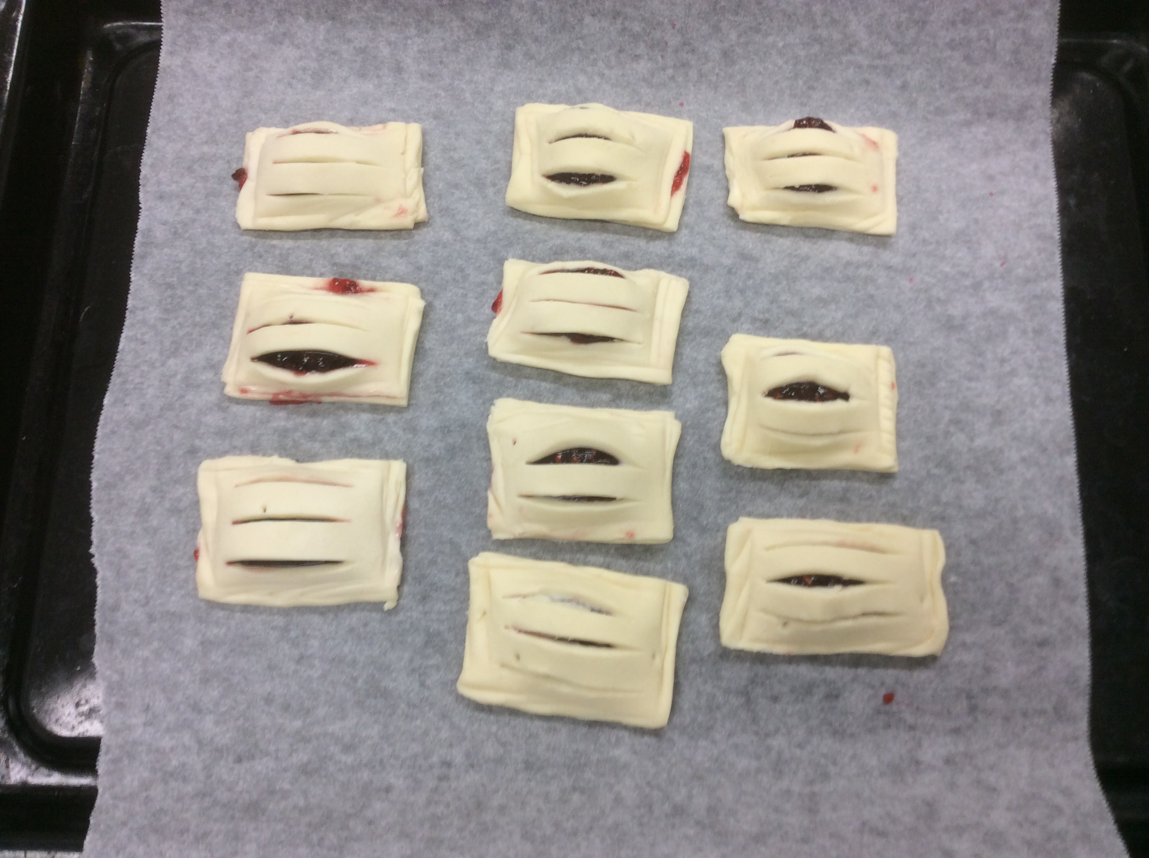
実験 2 回目(5/25)
一口大のパイを 10 個作ることに

Slide 27
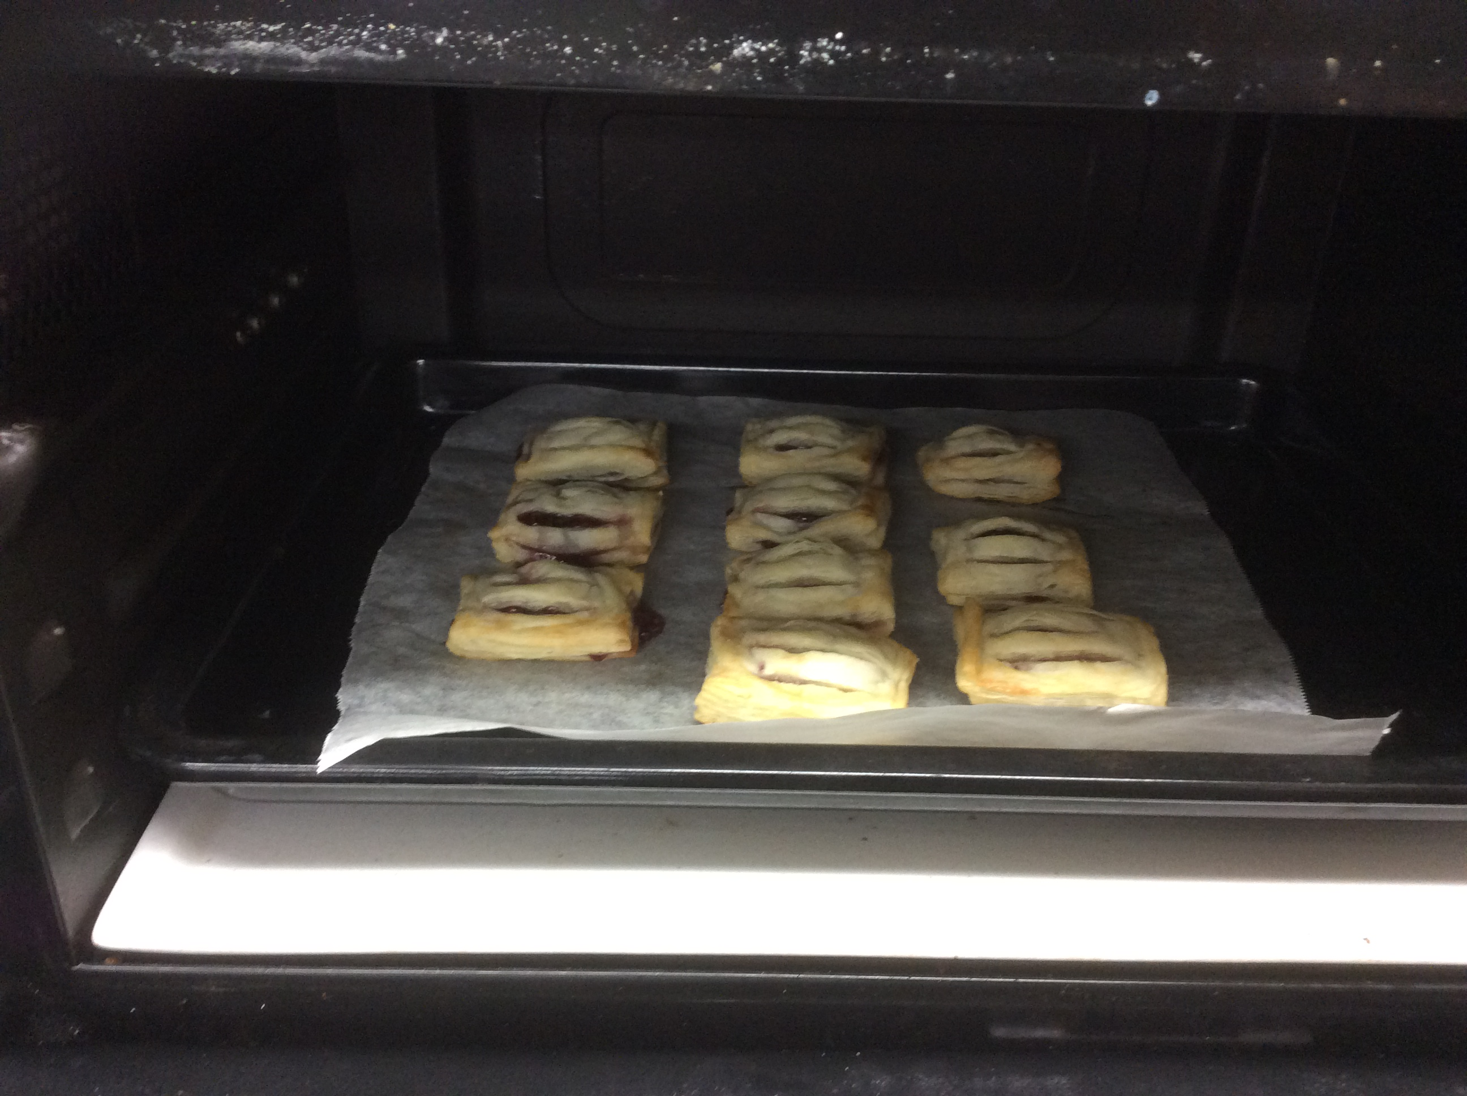
実験 2 回目(5/25)
順調に焼けている

Slide 28
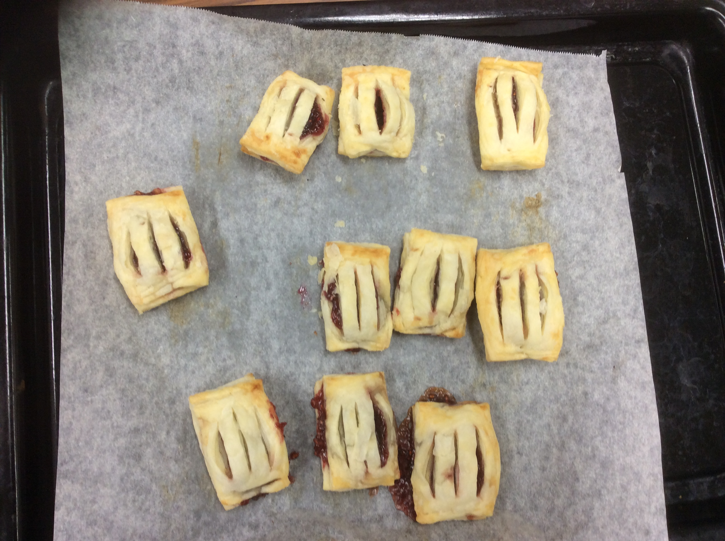
実験 2 回目(5/25)
焼けた
冷蔵庫でしばらく 冷やしてから食べた

Slide 29
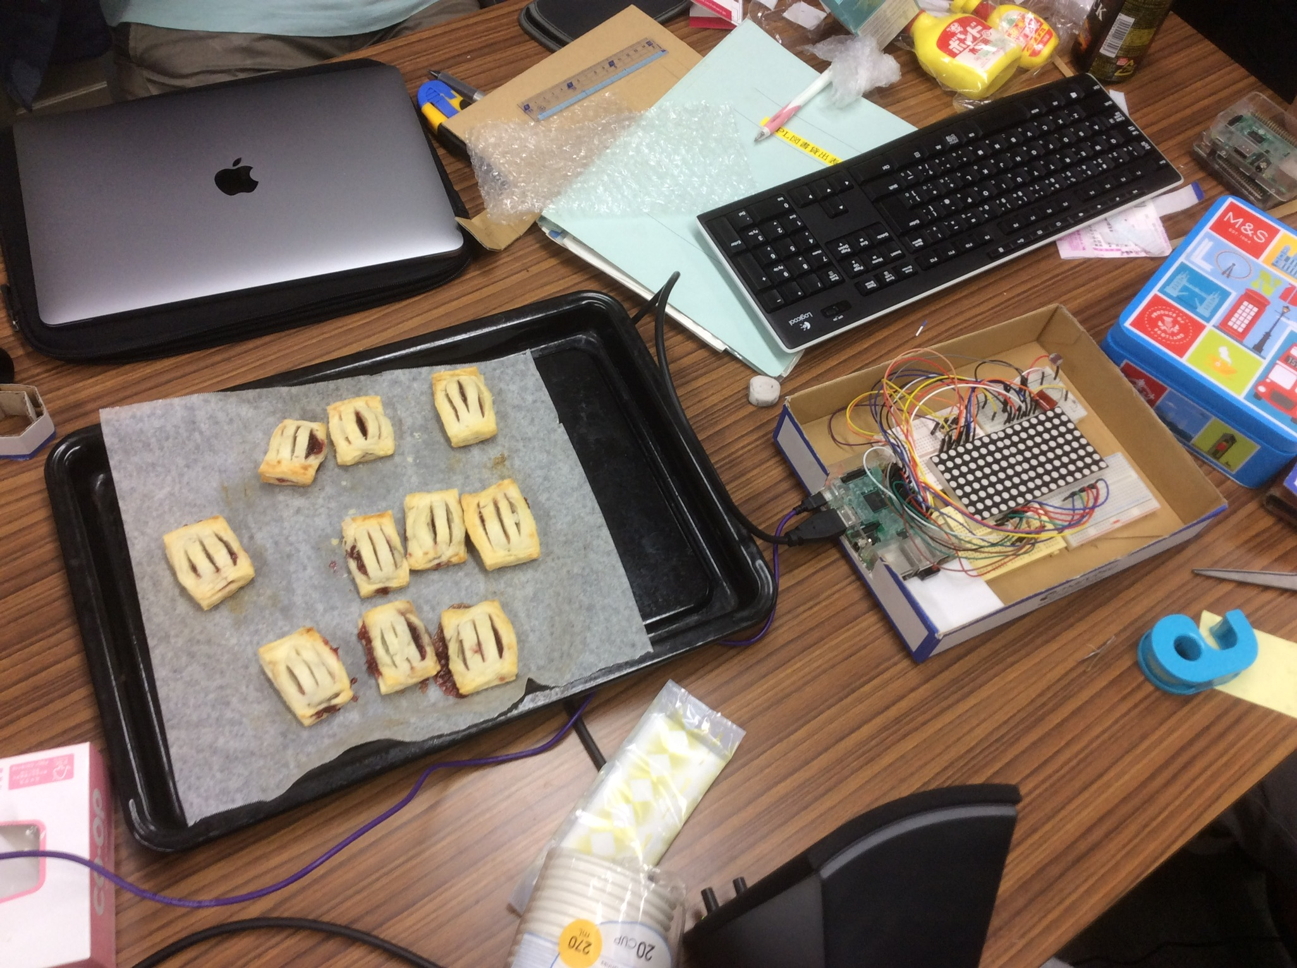
実験 2 回目(5/25)
夢の共演

Slide 30
反省点
だいたいうまくいった
次回、最終調理に挑む！

Slide 31
ファイナル・お料理

Slide 32
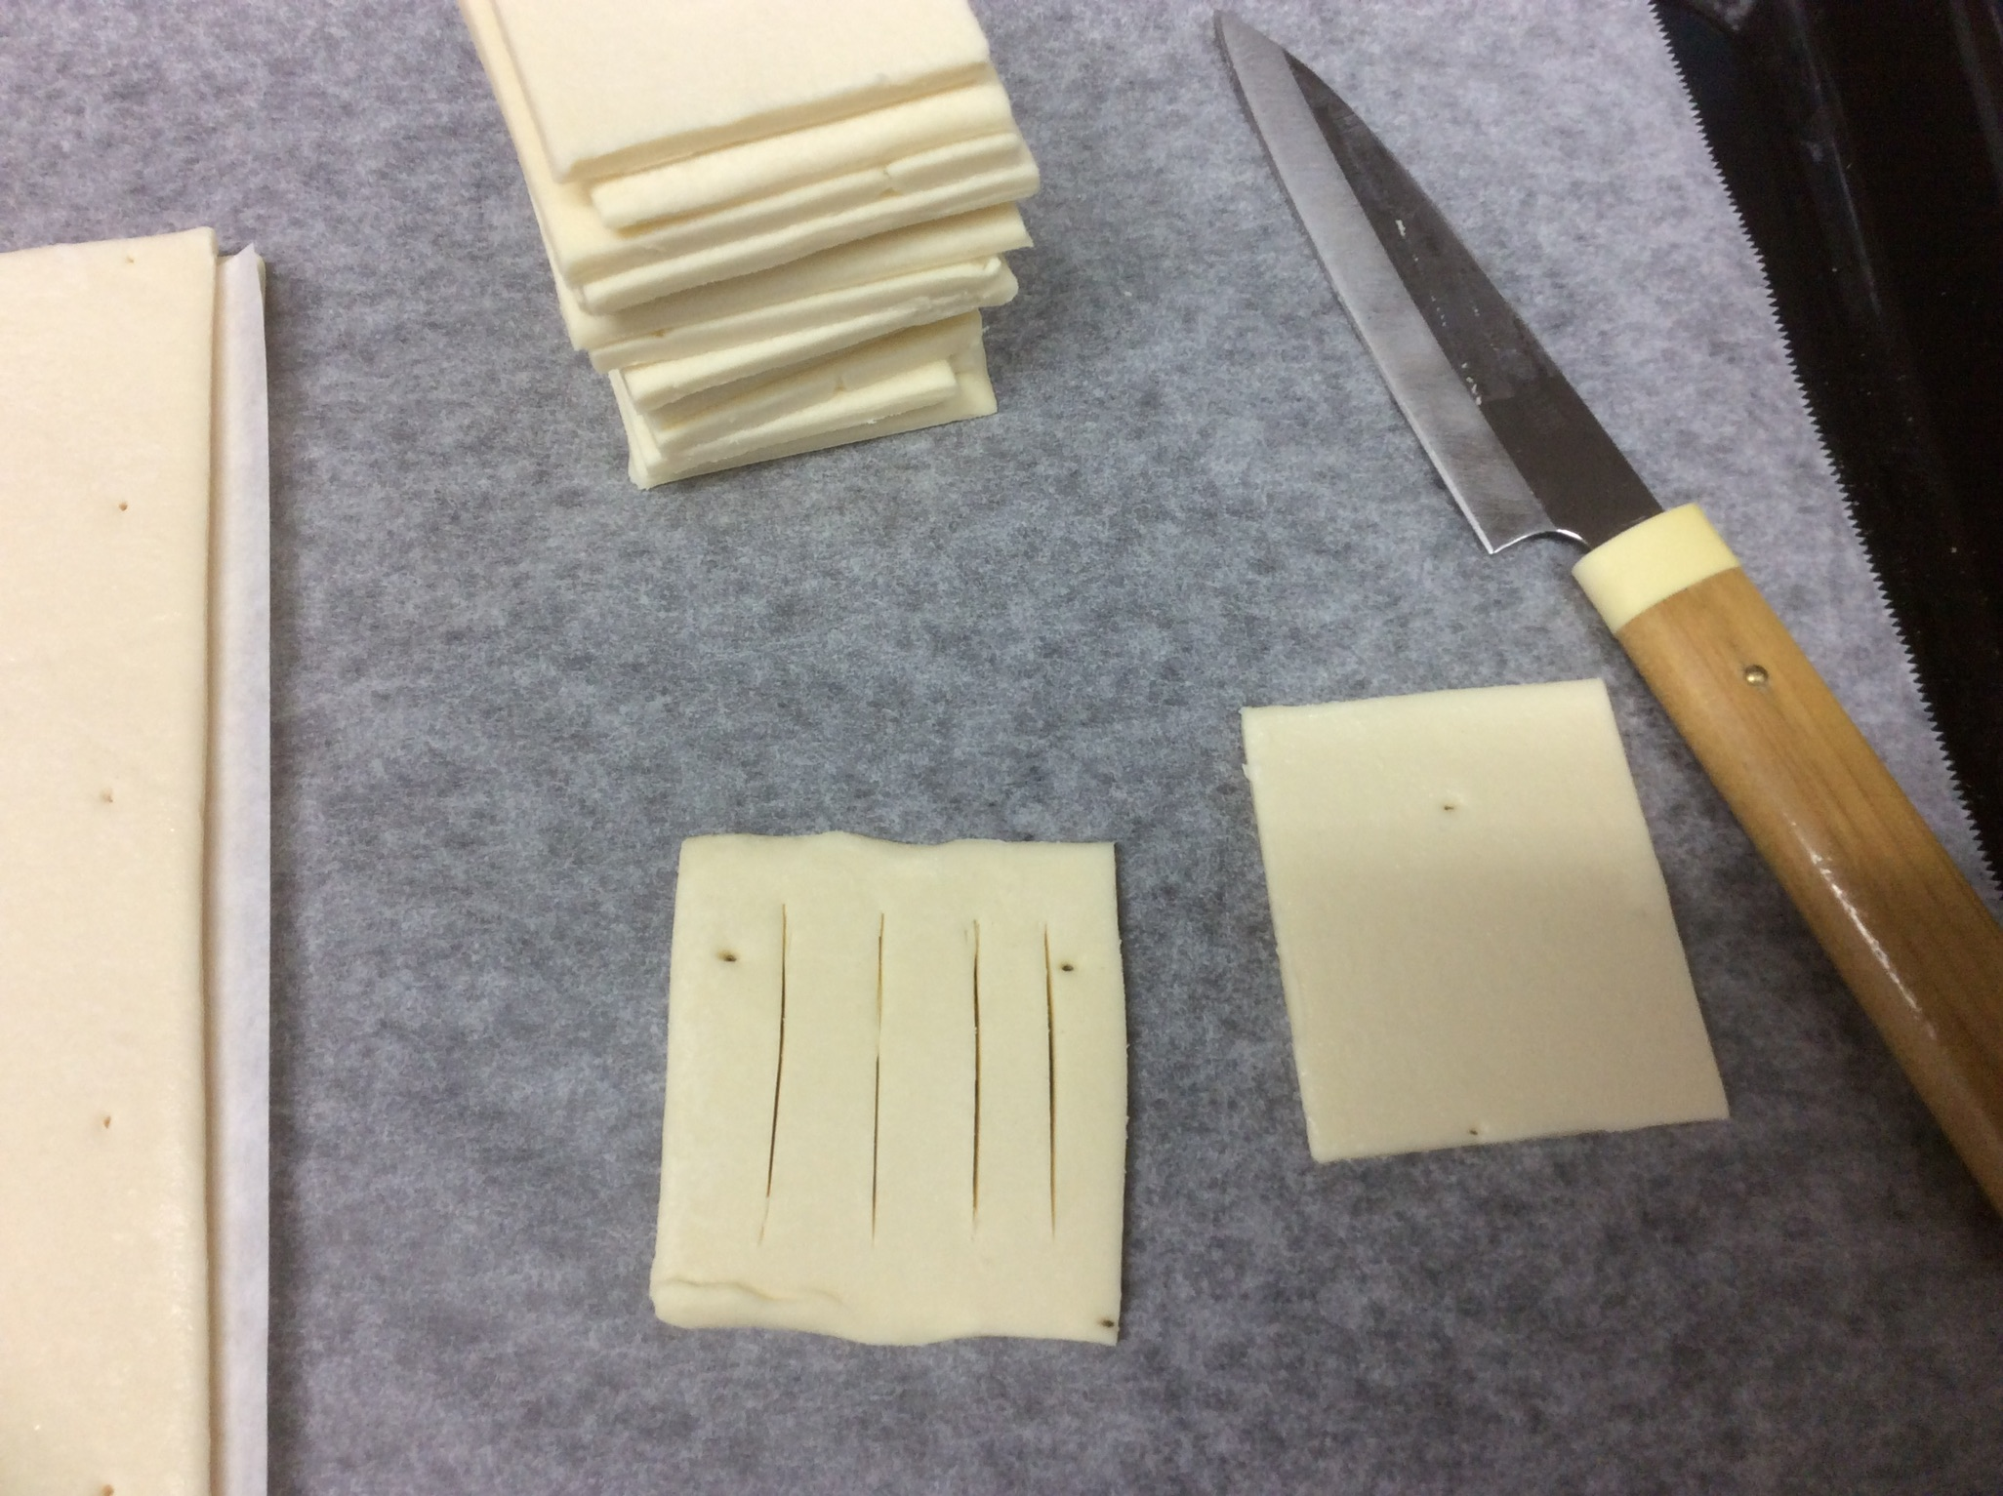
実験 3 回目(5/29)
分量が倍になります

Slide 33
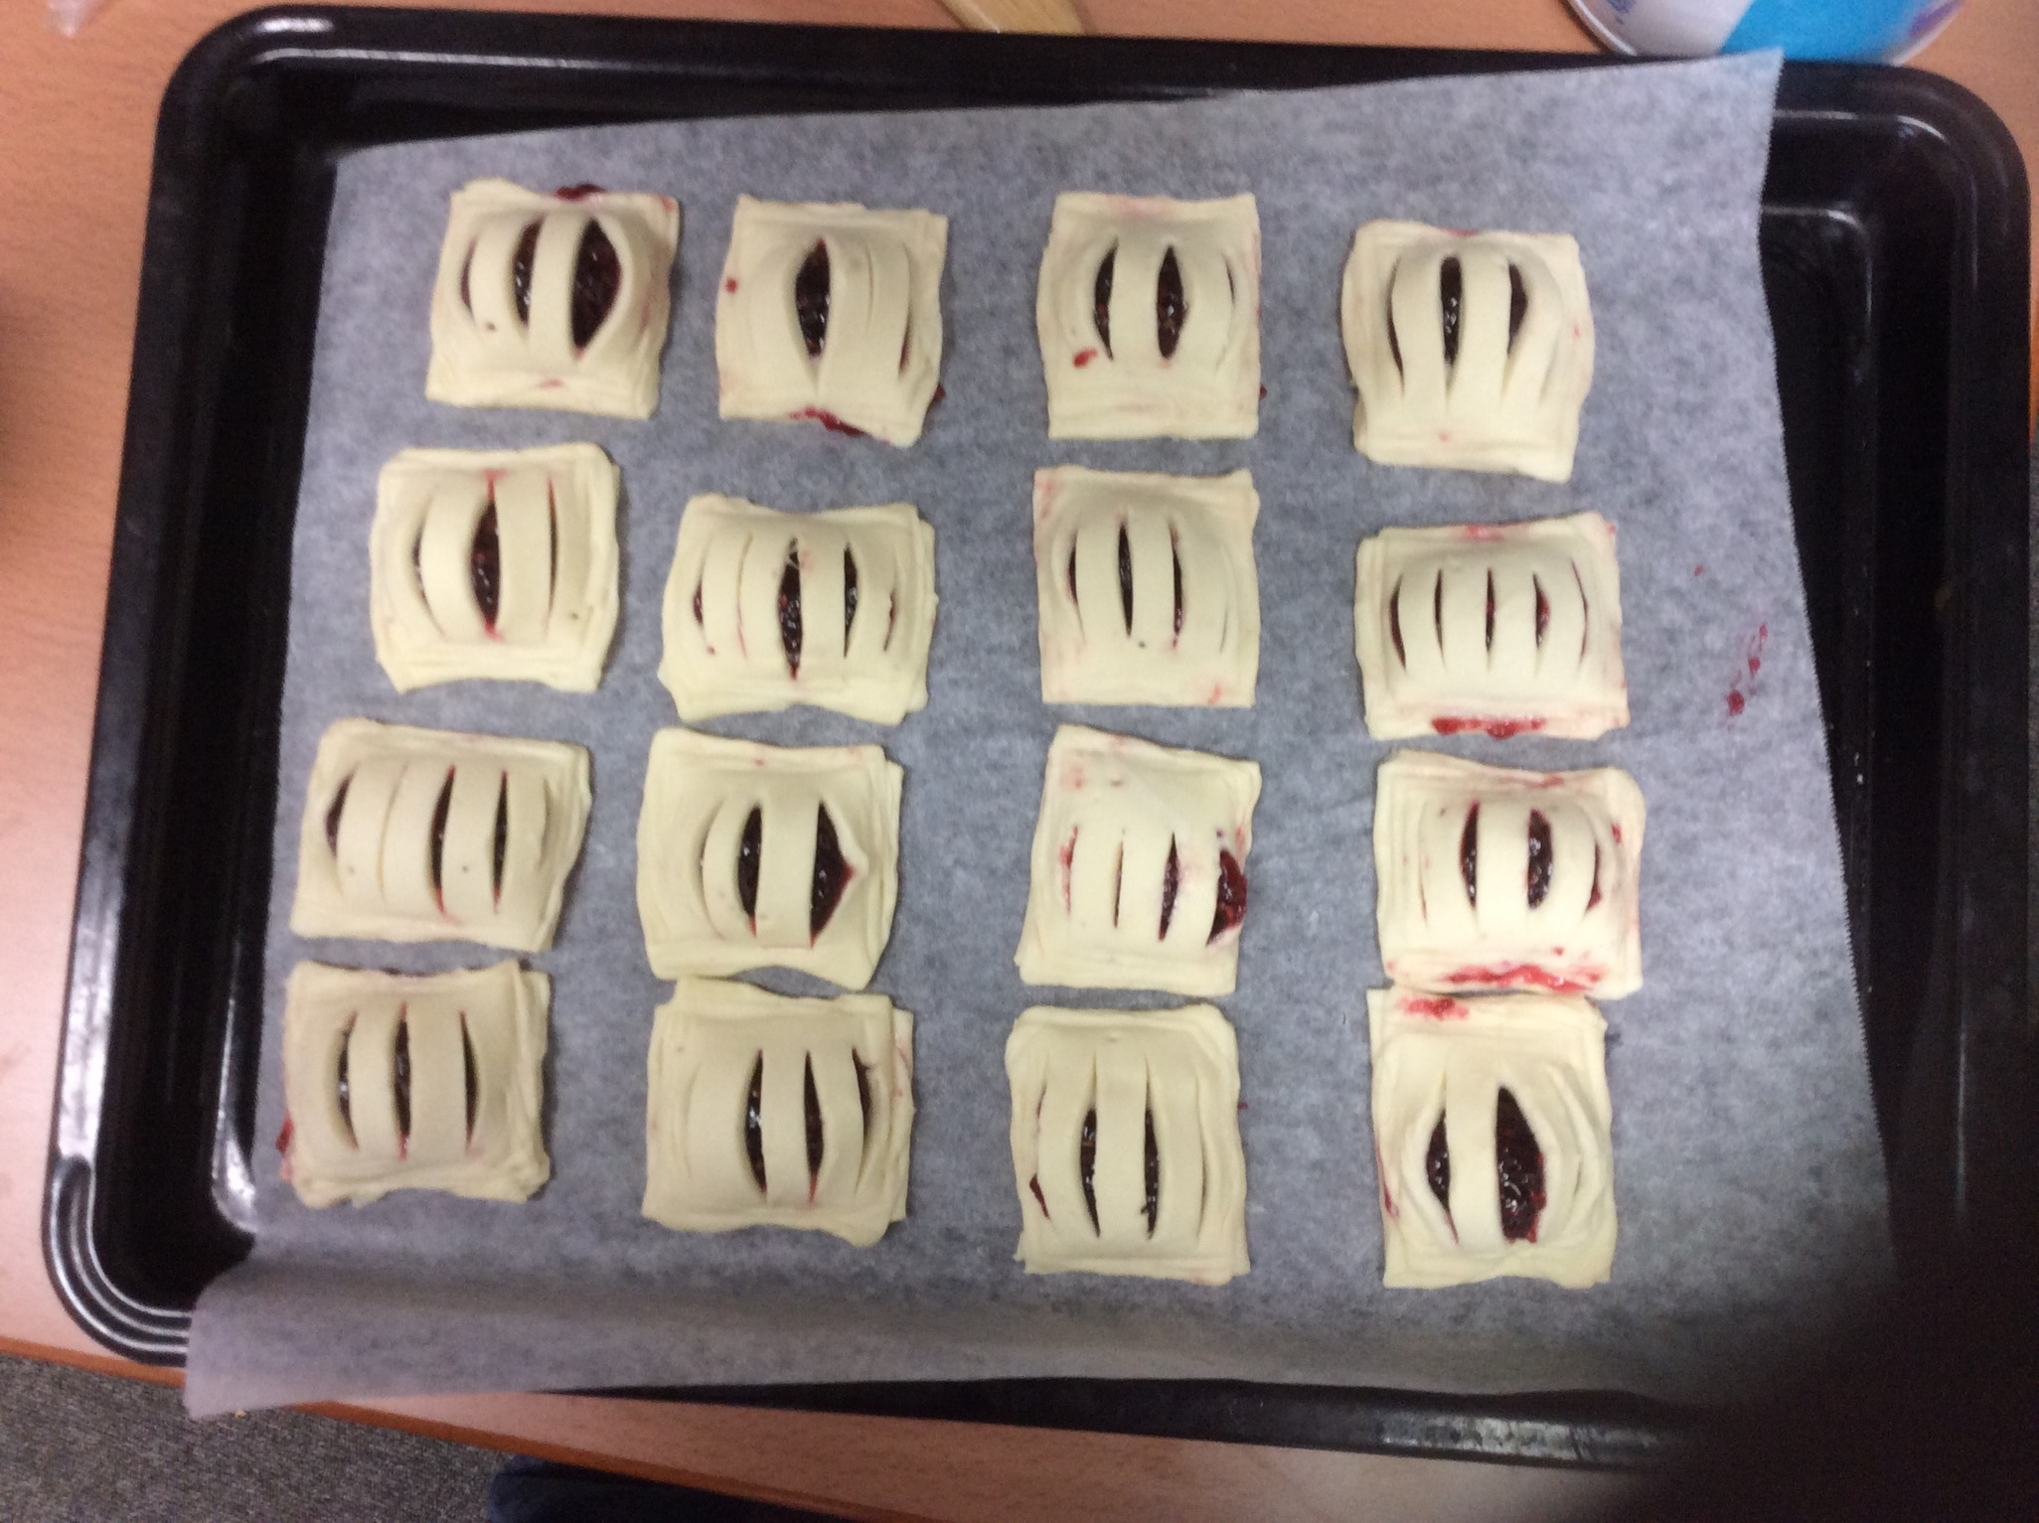
実験 3 回目(5/29)
作っていく

Slide 34
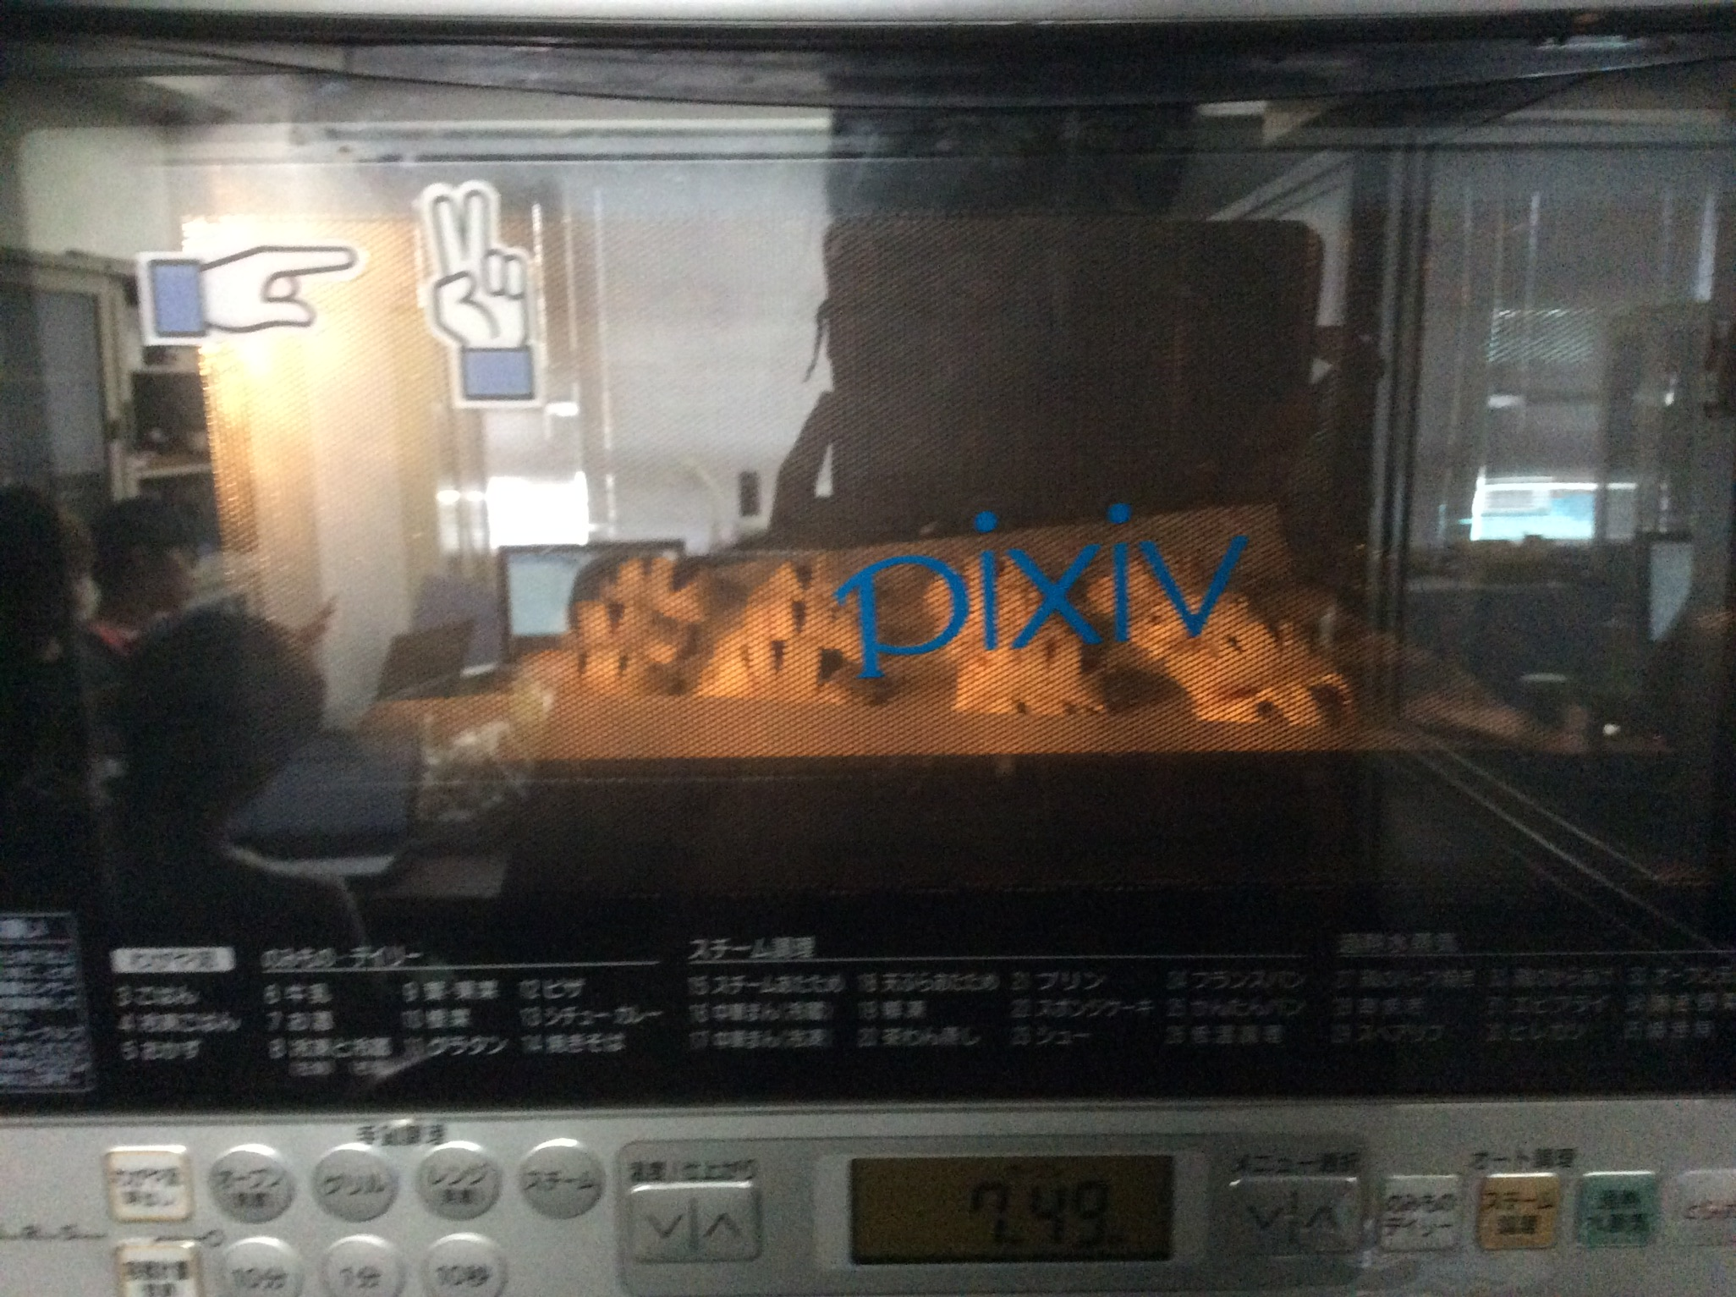
実験 3 回目(5/29)
焼いていく

Slide 35
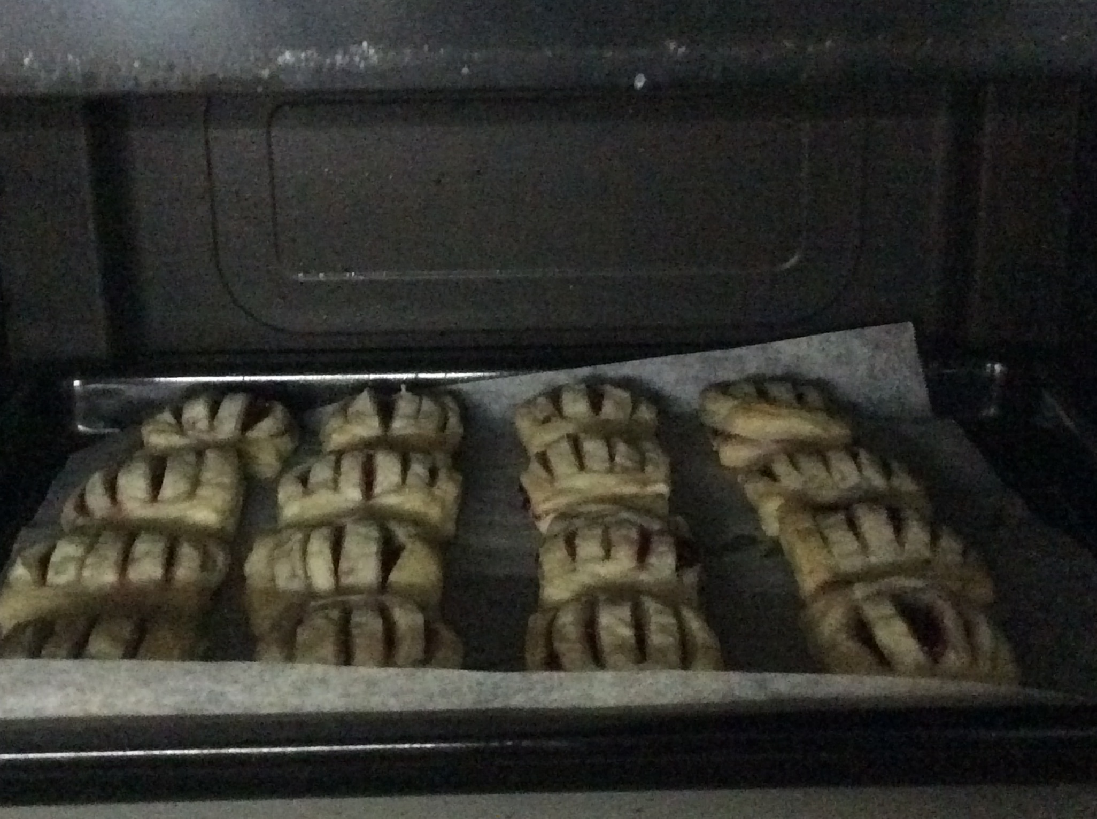
実験 3 回目(5/29)
焼けた

Slide 36
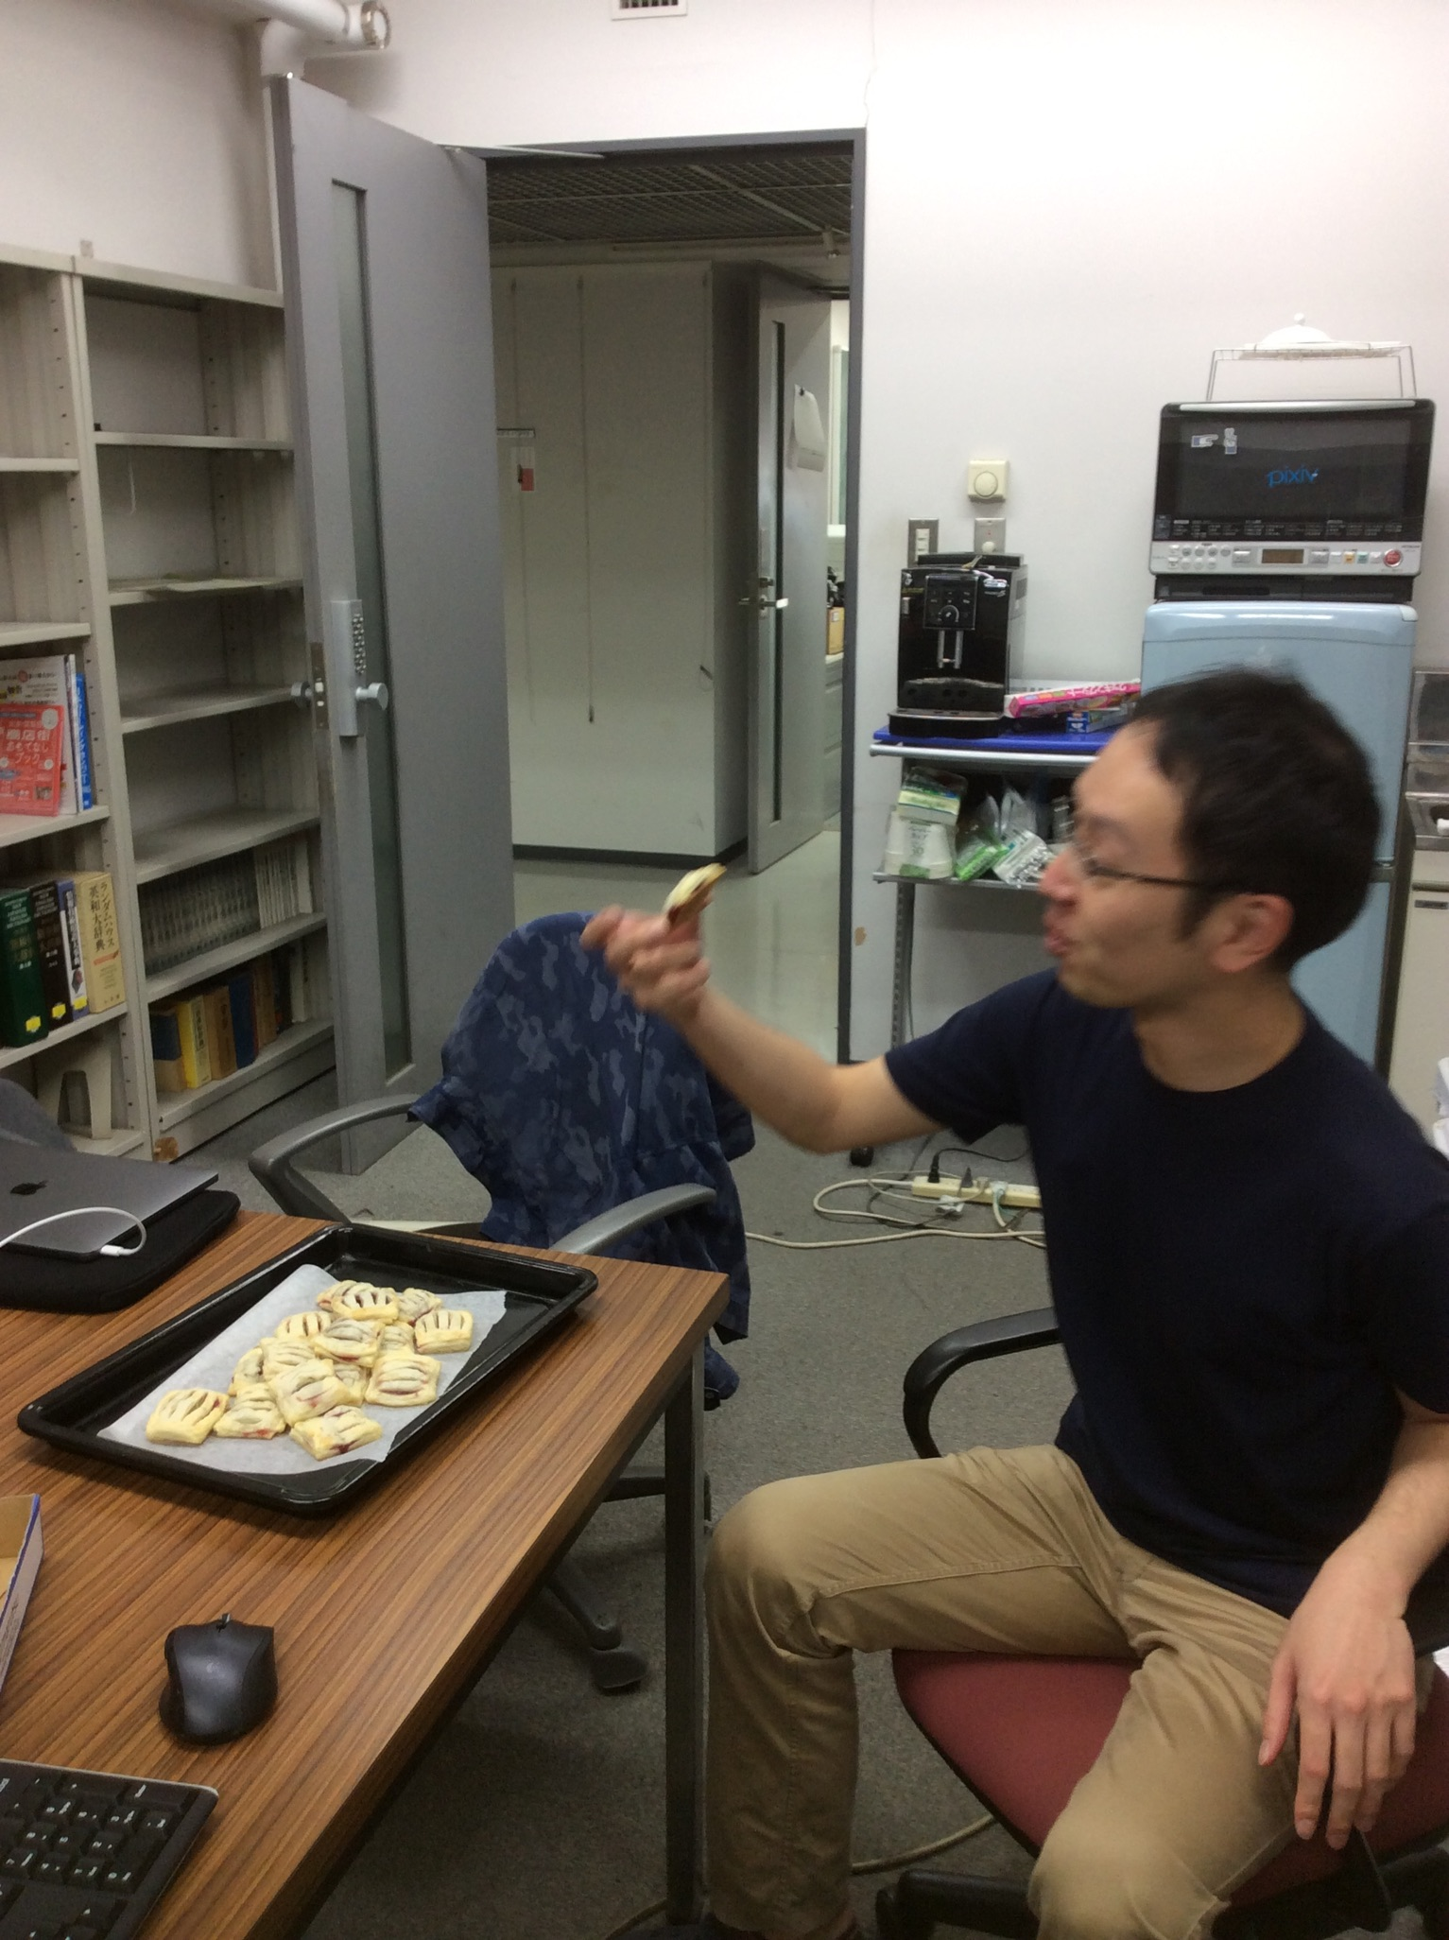
実験 3 回目(5/29)
パイを眺めています

Slide 37
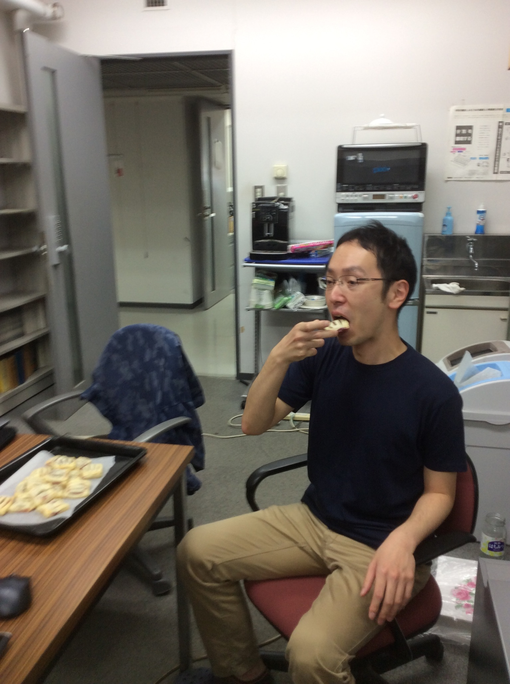
実験 3 回目(5/29)
食べています

Slide 38
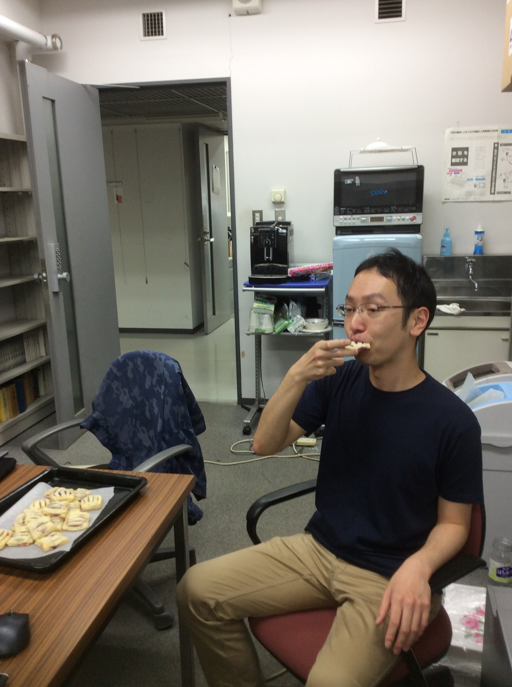
実験 3 回目(5/29)
食べています

Slide 39
まとめ
本実験では、さくさくなラズベリーパイを焼くことで、実験の題名により忠実な行動をとることに成功した
必要な設備や材料が少なく、また実験の時間中に短時間でお菓子を製作できることが主な特徴
また、三回の料理の必要金額は 2000 円以下と、非常に安価でおいしい思いをすることができた

Slide 40
今後の展望
工学の諸分野だけでなく社会・経済・生体・自然現象などの幅広い分野における空腹解決にも利用
しかし，それらの味覚は時代の要請とともに変化するため，それらを取り扱う手法も常に推移し続けなければならない．したがって，そこで活躍する料理工学者および情報工学者は，既存の使えるレシピを道具の一部として修得するだけではなく，混沌の中に埋もれた食欲の本質を見出す能力と，既存の料理では不十分な栄養を補うために自ら必要な料理を作り出す能力を持たなければならない．(料理情報工学コース HP より引用)

